Slide 1


Sistema de Pesquisa Simples
Ciarán McEvoy A87240
Gonçalo Carvalho PG50392
Hugo Silva PG50416
Tomás Lima PG50788
Docente:
António Costa

Slide 2





Funcionamento Geral
Índice invertido
Engenho de Pesquisa
(Modelo Vetorial)
Web
Módulo de
coleta
Indexação
Coleção de
documentos
Utilizador

Slide 3
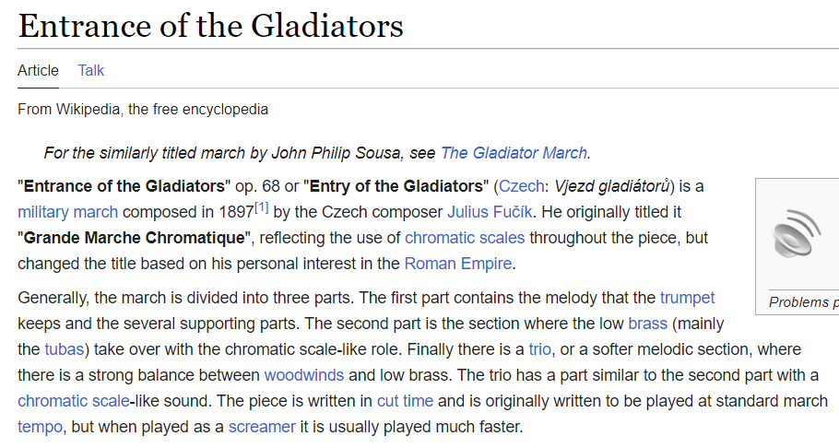
Coleta
Link inicial (exemplo): https://en.wikipedia.org/wiki/Entrance_of_the_Gladiators
Download e limpeza inicial
Filtragem (ver se a página contém
uma determinada palavra)

Slide 4
Estrutura do índice invertido
document
frequency
Índice invertido
Termo
HashMap<String, Pair<Integer, PostingList>>
document
ID
position
list
HashMap<Integer, ArrayList<Integer>>

Slide 5
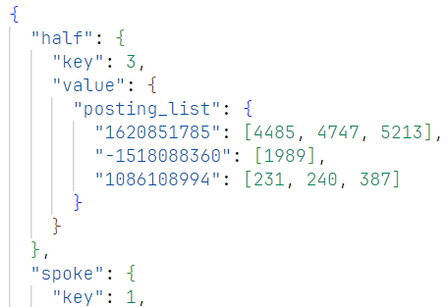
Índice invertido final

Slide 6
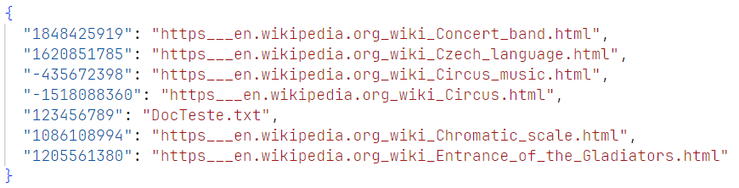
Documentos
HashMap<Integer, String>
document
ID
Nome

Slide 7
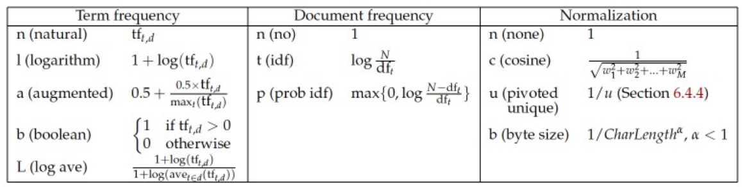
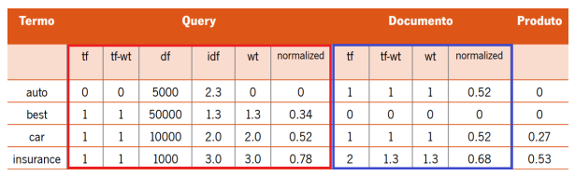
Modelo Vetorial
lnc.ltc

Slide 8
Sistema de Pesquisa Simples
Ciarán McEvoy A87240
Gonçalo Carvalho PG50392
Hugo Silva PG50416
Tomás Lima PG50788
Docente:
António Costa

